Slide 1
Etude de l’Egalite FEMMES/HOMMES en respect avec le rgpd
Auteur: Pascal Brochart
Date: Mai 2024

Slide 2
CONTEXTE
L’objectif est d’analyser les indicateurs de l’égalité femmes-hommes afin d’améliorer la marque employeur du cabinet
L’étude a été réalisée en conformité avec le RGPD
Le logiciel utilisé pour le workflow de données est KNIME
Logiciel open source d’analyse de données de type ETL
Modélisation de workflow et d’apprentissage machine
La visualisation des données
Concept « Low code / No code »

Slide 3
RGPD
Règlement Général sur la Protection des Données
Protéger la vie privée des citoyens européens
Eviter tout accès non autorisé aux données personnelles
Eviter toute manipulation non conforme aux données personnelles
Vérifie la mise en application de différents droits
Le droit à l'information (comment et où sont collectées les données et dans quel but)
Le droit d'accès (quelles données précises sont collectées)
Le droit d'opposition (interdiction de collecte)
Le droit de rectification (modification de ses données)
Le droit à l'oubli (suppression des données)
Le droit à la portabilité (récupération de ses données)

Slide 4
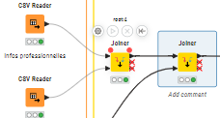
PRESENTATION DES DONNEES
Les données sont contenues dans 3 fichiers Excel
Salariés (contient le nom, prénom, état civil, téléphone, sexe, nombre d’enfants…)
Rémunération (contient la rémunération, contrat, augmentation, durée hebdo…)
Info_Pro (contient l’ancienneté, le service rattaché au salarié, accident travail…)
Ces fichiers contiennent chacun une clé unique permettant l’identification de chaque salarié et la jointure des données dans le workflow
id_salarié

Slide 5
ANONYMISATION DES DONNEES
La clé unique id_salarié est composé de 2 chiffres séparés par un tiret
Il s’agit peut-être d’un numéro de matricule ou d’un identifiant salarié
Dans le doute, après importation des fichiers Excel nous remplaçons dans le workflow cet identifiant par une champ auto-incrémenté appelé Id
La date de naissance sera utilisée pour calculer l’âge avec lequel sera créé un intervalle permettant d’éliminer le caractère personnelle de la donnée
Node Numeric Binner dans le workflow
On créera également un intervalle pour l’ancienneté et seront supprimées les autres colonnes à caractères personnelles inutiles dans le cadre de l’étude
Prenom/Nom
Telephone

Slide 6

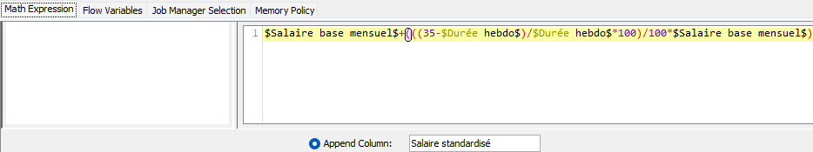
MANIPULATION DES DONNEES
Le salaire de base mensuel tel que nous l’avons importé est calculé sur un temps de travail variable selon le salarié
Un nouveau champ Salaire standardisé a été ajouté afin de mettre à disposition la donnée sur un temps plein identique pour tous
Concernant l’état civil, on remplacera les valeurs 0 par Inconnu
Enfin des traitements au format numérique du champ Work_accident nous permettra par la suite de pouvoir l’utiliser dans un graphique
Les nodes Pivot de KNIME vont permettre d’agréger les données sur un périmètre précis pour pouvoir être traitées par les différents graphiques

Slide 7
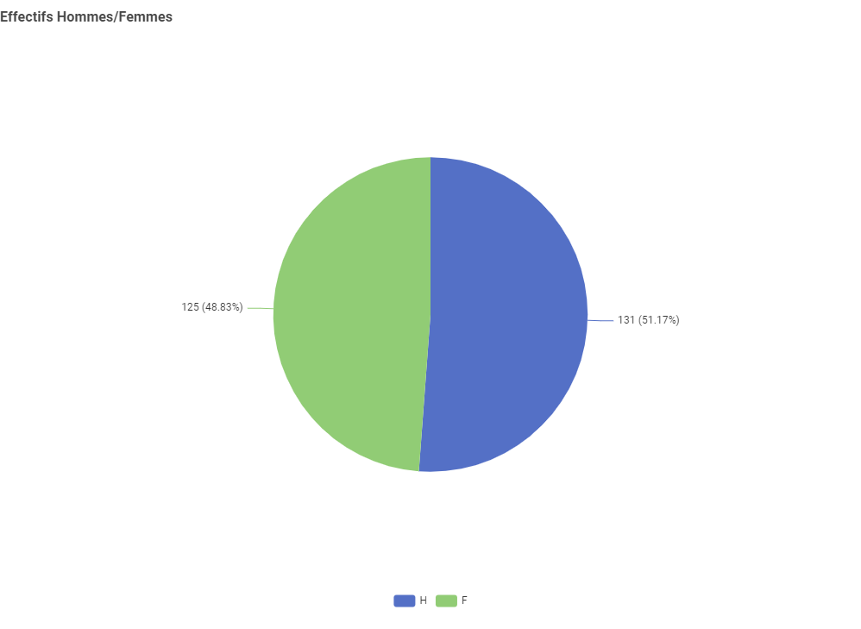
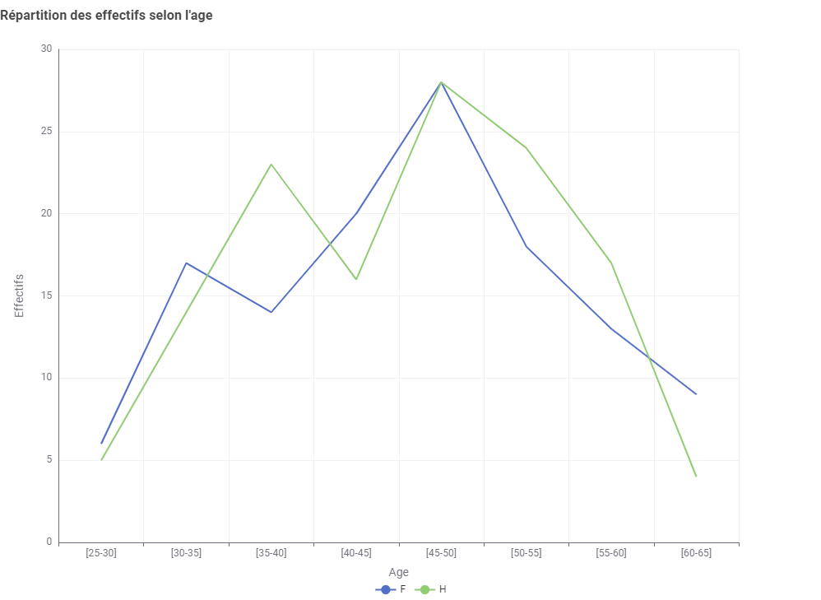
Les effectifs sont répartis à part égales avec 51% d’hommes et 49% de femmes On note cependant une grande différence dans la tranche 35-40 ans avec 23 hommes contre seulement 14 femmes
REPARTITION PAR EFFECTIFS

Slide 8
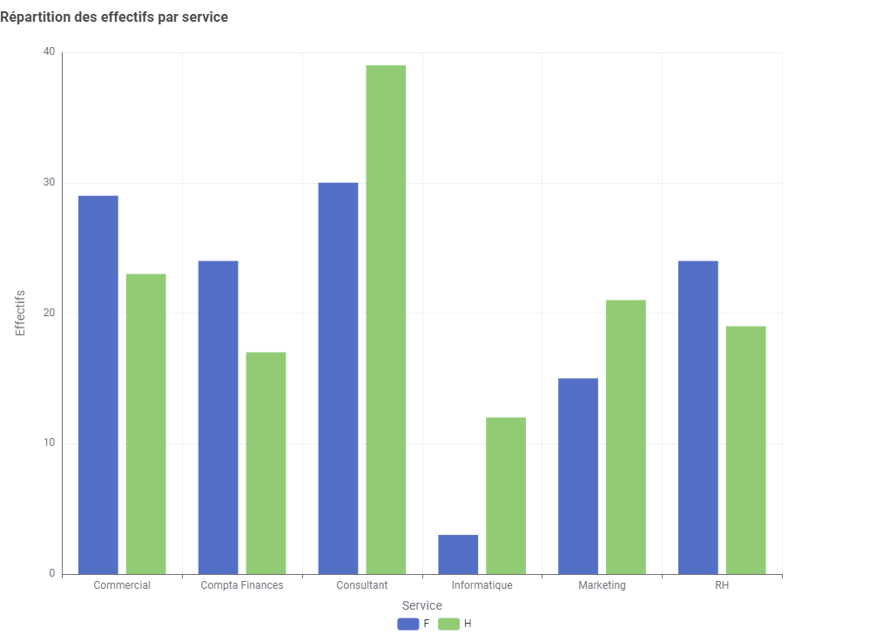
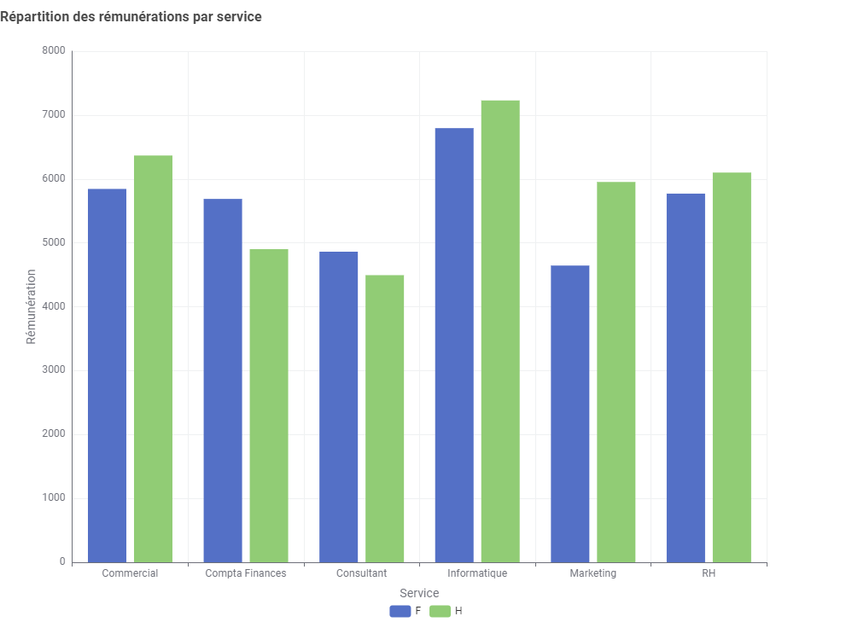
Naturellement on retrouve les femmes plus nombreuses dans les métiers de commercial, de comptabilité et de ressources humaines Les rémunérations sont souvent chez les femmes un peu en dessous de celles des hommes
REPARTITION PAR SERVICES

Slide 9
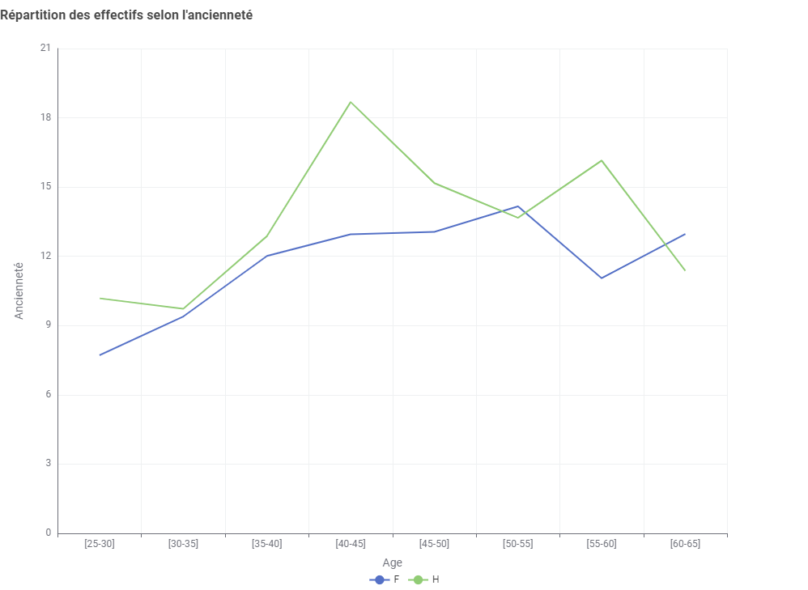
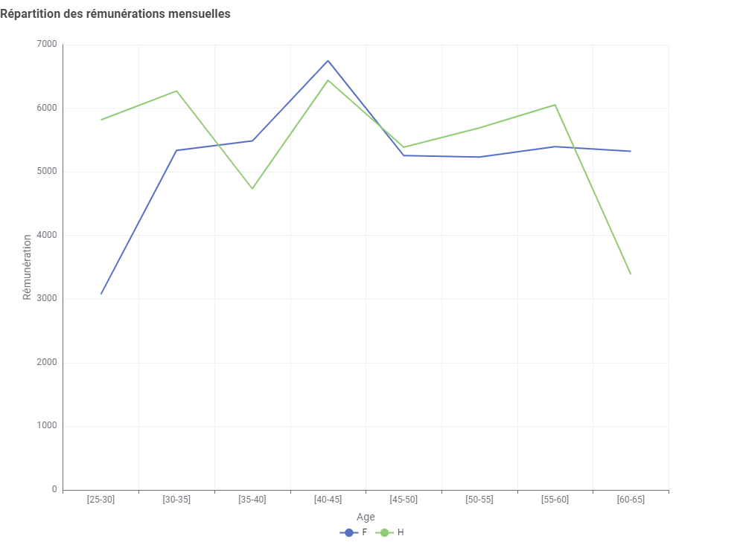
On remarque que l’homme est surreprésenté lorsque l’ancienneté est supérieur à 15 ans, on imagine donc une prise de conscience de l’entreprise pour améliorer son score il y a environ une dizaine d’années La rémunération en début de carrière est assez faible pour les femmes
REPARTITION PAR ANCIENNETE

Slide 10
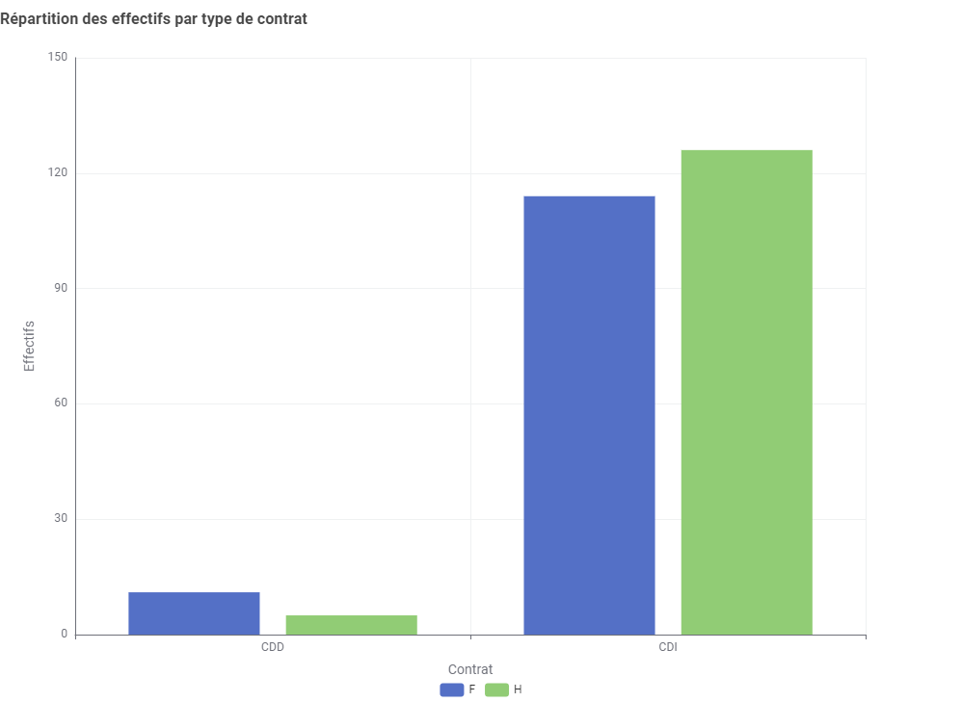
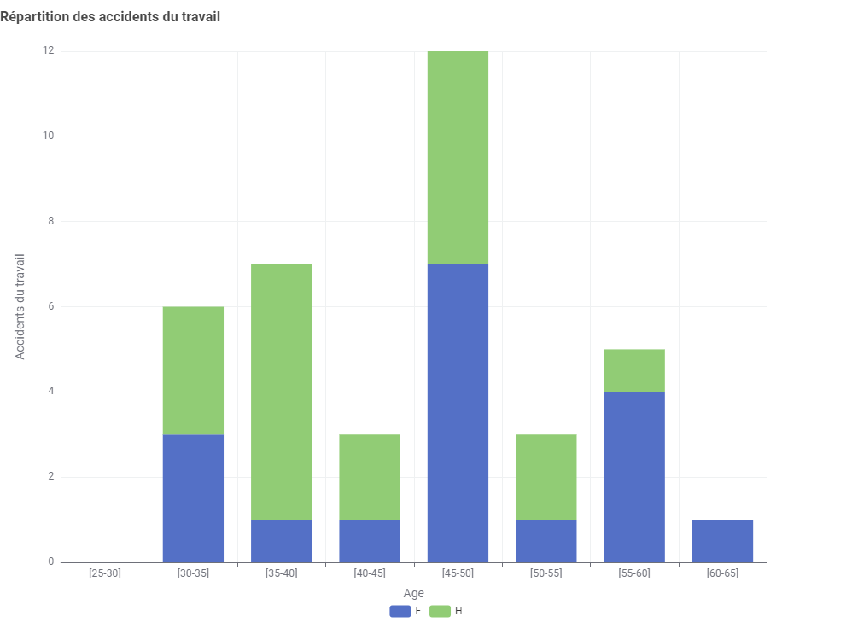
Les types de contrat sont plus favorables aux hommes et pourraient être répartis de façon plus équitables Les accidents du travail sont globalement légèrement moins nombreux chez les femmes et bien inférieure lorsque la tranche d'âge n’excède pas 45 ans
REPARTITION PAR TYPE DE CONTRAT

Slide 11
RECOMMANDATIONS
Les données présentes dans le workflow ne permettent pas de calculer précisément le score de l’entreprise
Cependant les graphiques présentés plus haut permettent de mettre en évidence quelques recommandations
Ajuster la rémunération des femmes avec celles des hommes pour un poste et des responsabilités identiques
Proposer plus de CDI aux femmes plutôt que des CDD
Rééquilibrer certains services comme l’informatique avec plus de femmes

Slide 12
CONCLUSION
L’entreprise a globalement respecté le principe d’égalité femmes-hommes
Elle doit poursuivre les efforts réalisés depuis une dizaine d’années pour continuer à améliorer son score

